Slide 1
«Методические рекомендации для проведения физкультурных праздников в дошкольных учреждениях»
Инструктор по физической культуре:
Хитина Ольга Александровна

Slide 2
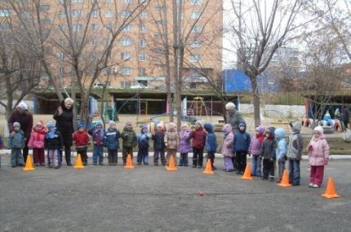
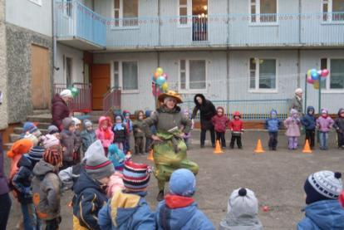
Младший дошкольный возраст Схемы физкультурных досугов
Приглашение детей на площадку ,где проходит досуг (физкультурный зал, спорт. площадка, лесная полянка, луг).
Сюрпризный момент(появление литературного героя) ,детям задается загадка и нужно отгадать героя.
Выполнение общеразвивающих упражнений(с предметами и без предметов) и основных видов движений (ходьба и бег на высоких четвереньках).

Slide 3
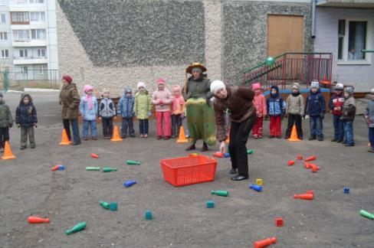
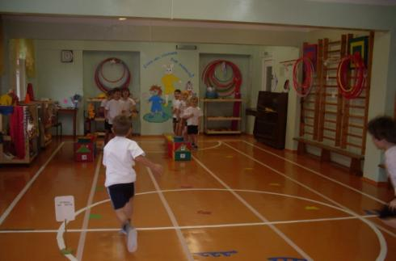
4. Игровые задания для всей группы (допрыгни до колокольчика, пройти по мостику, пробежать змейкой между деревьями).
5. Подвижная игра.
6. Малоподвижная игра или успокаивающий момент (Игра: «Кто тише»).
7. Награждение детей сувенирами.

Slide 4
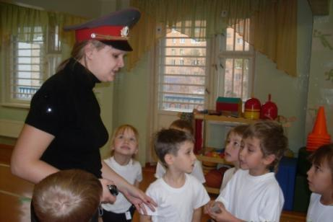
Средний дошкольный возраст
Следует постепенно вводить в содержание досуга игры с элементами соревнования («Кто быстрее наполнит ведро яблоками», «Чья машина быстрее приедет в гараж» и т. д.). При составлении содержания досуга следует помнить об активном участии каждого ребенка в играх и упражнениях.
Приглашение детей на площадку ,где проходит досуг (физкультурный зал, спорт. площадка, лесная полянка, луг).
Сюрпризный момент
(телеграмма, встреча с
литературным героем,
появление сказочного персонажа).

Slide 5
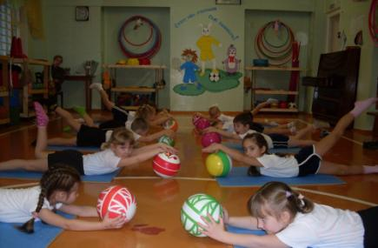
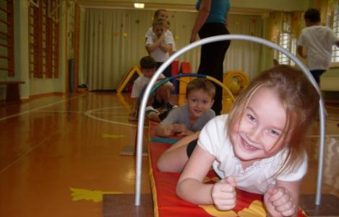
3. Выполнение общеразвивающих упражнений(с предметами и без предметов) и основных видов движений (ходьба и бег на высоких четвереньках).
4. Игровое задание или упражнение для всей группы (проползти на низки четвереньках, ч/з трое воротцев, находящихся на расстоянии 5-6 шагов друг от друга).
5.Аттракционы: а) индивидуальные; б) групповые;
6. Подвижная игра.

Slide 6
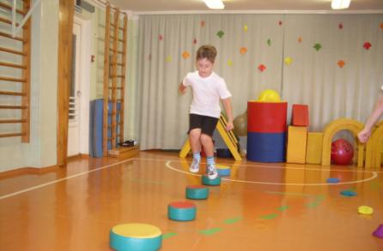
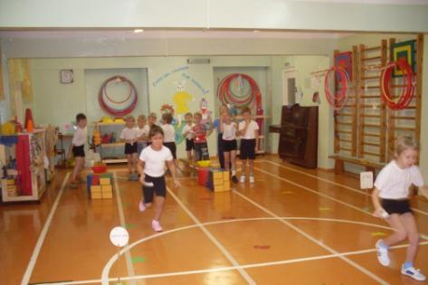
7. Соревнования двух команд, с использование игр – эстафет.
8. Игра – хоровод.
9.Индивидуальные соревнования ( между капитанами команд).
10. Награждение участников индивидуальными наградами, а также награда может быть и общей).
11. Произвольные танцы под музыку.

Slide 7
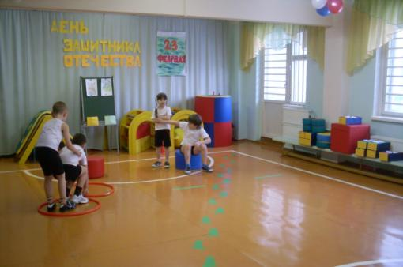
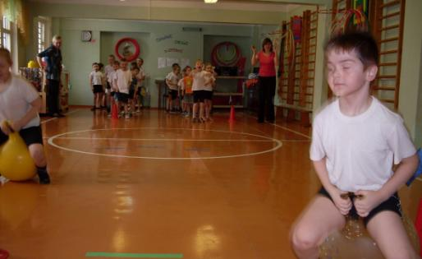
Старший дошкольный возраст
Приглашение детей на площадку ,где проходит досуг (физкультурный зал, спорт. площадка, лесная полянка, луг).
Физкультурный досуг в старшем дошкольном возрасте может основываться, только на играх – эстафетах.

Slide 8
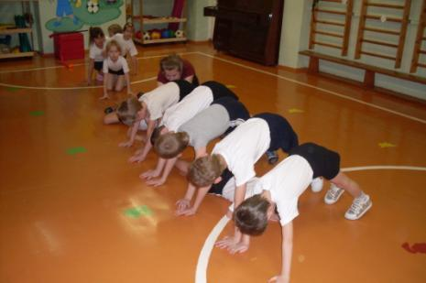
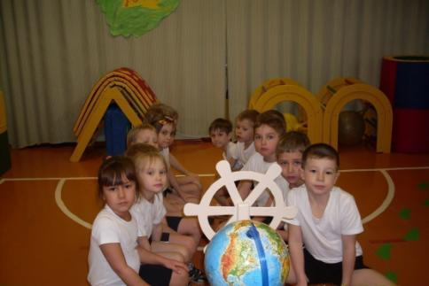
3. Выполнение общеразвивающих упражнений(с предметами и без предметов) и основных видов движений (ходьба и бег на высоких четвереньках).
4. Игровое задание или упражнение для всей группы (проползти на низки четвереньках, ч/з трое воротцев, находящихся на расстоянии 5-6 шагов друг от друга).
5. Подвижная игра.

Slide 9
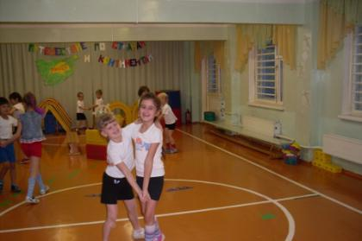
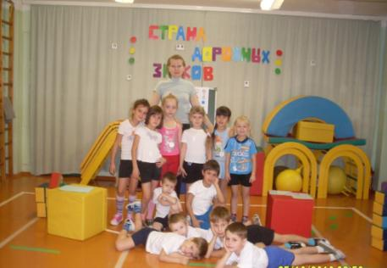
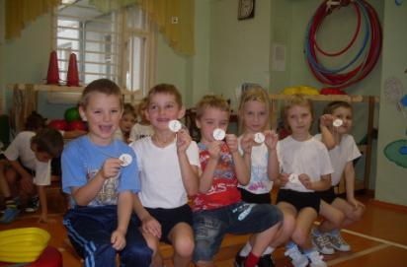
7. Соревнования двух команд, с использование игр – эстафет.
8. Индивидуальные соревнования ( между капитанами команд).
9. Награждение участников индивидуальными наградами, а также награда может быть и общей).
10. Произвольные танцы под музыку.

